Slide 1
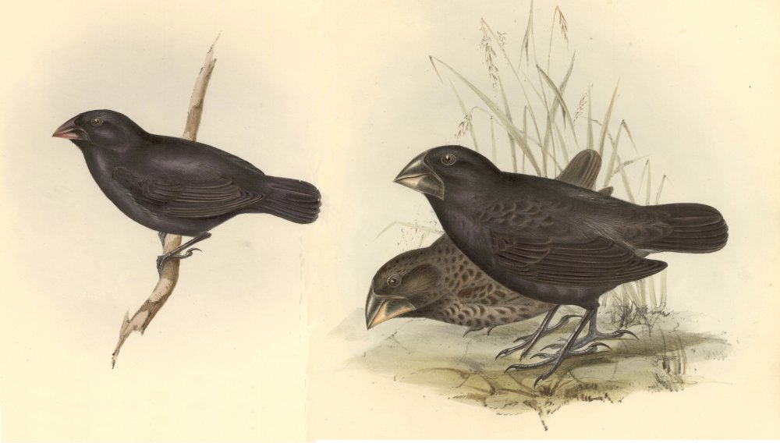
Modélisation de l’évolution des Pinsons
de l’île Daphne Major (Galapagos)
avec le logiciel Vensim PLE

Slide 2
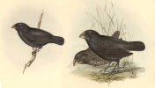
L’île Daphne major (Galapagos)

Slide 3
L’île Daphne major (Galapagos)

Slide 4
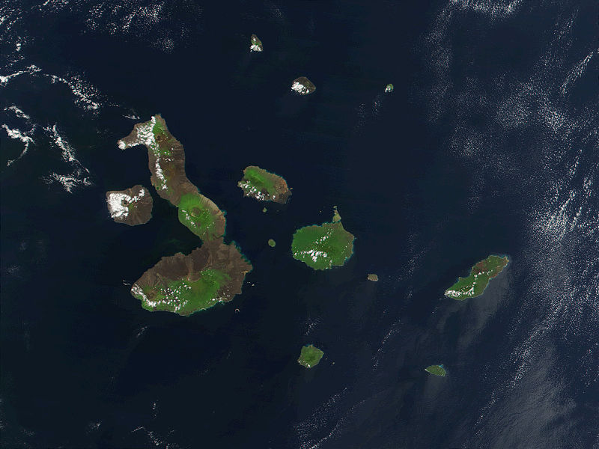
L’île Daphne major (Galapagos)

Slide 5
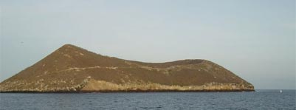
L’île Daphne major (Galapagos)
Daphne major : une petite île de 37 ha
à 10 km de l’île la plus proche
végétation herbacée et arbustive

Slide 6
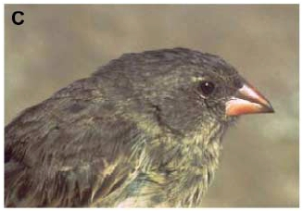
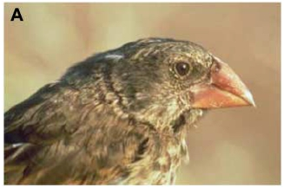
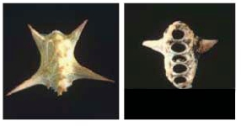
Les pinsons de l’île Daphne major en 1977
Populations de pinsons étudiées en continu depuis le début des années 1970
par Peter et Rosemary GRANT et leur équipe
Espèce Geospiza fortis
Individus à petits becs, majoritaires
Se nourrissent des petites graines de
plantes herbacées
Individus à gros becs, minoritaires
Se nourrissent des petites graines
et des grosses graines de Tribulus cistoides

Slide 7
L’évènement de 1977
En 1977, une très forte sécheresse frappe l’île
Il n’y a presque plus de petites graines
mais il reste des grosses graines
Que va-t-il se passer pour la population de pinsons ?

Slide 8
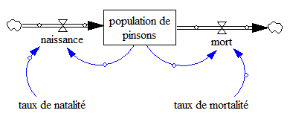
Modélisation de l’évènement de sélection de 1977
reproduction
Population de pinsons
mort
immigration
(négligeable)
émigration
(négligeable)
Schématisation sous forme de réservoir et de flux entrants et sortants
On peut donc utiliser le logiciel VensimPLE

Slide 9
Principe de fonctionnement de Vensim
réservoir
flux
flux
rétroaction
Variables
(modifiables en cours de simulation)
Sortie sous forme de graphiques (évolution des effectifs au cours du temps)

Slide 10
Critères de construction des modèles
d’évolution des Pinsons
effectifs de départ correspondants à ceux comptés sur l’île
durée de la simulation conforme à la durée de l’évènement de sélection
observée sur le terrain (5 trimestres)
MAIS :
conversion directe des graines en pinsons (1 graine devient 1 pinson)
définition empirique des équations de production végétale :
la production de petites graines est une fonction exponentielle de la quantité d’eau
la production de grosses graines est une fonction linéaire de la quantité d’eau
la quantité d’eau initiale est fixée à 100 ; sécheresse à 0
Il est important de noter qu’en raison de ces partis pris, les modèles ne sont pas strictement scientifiques, mais sont plutôt à voir comme des outils à visée pédagogique.

Slide 11
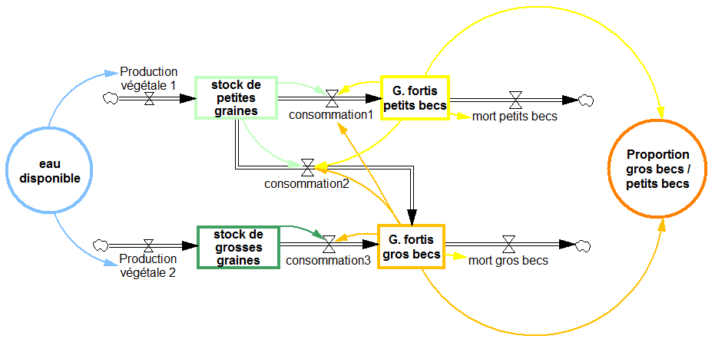
Modélisation de l’évènement de sélection de 1977
Fichier : PinsonsGalapagos1977.mdl

Slide 12
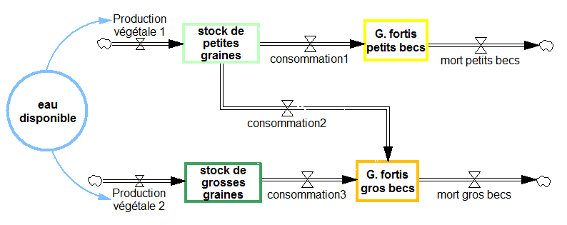
Le modèle : version élèves
Fichier : PinsonsGalapagos1977b.mdl

Slide 13
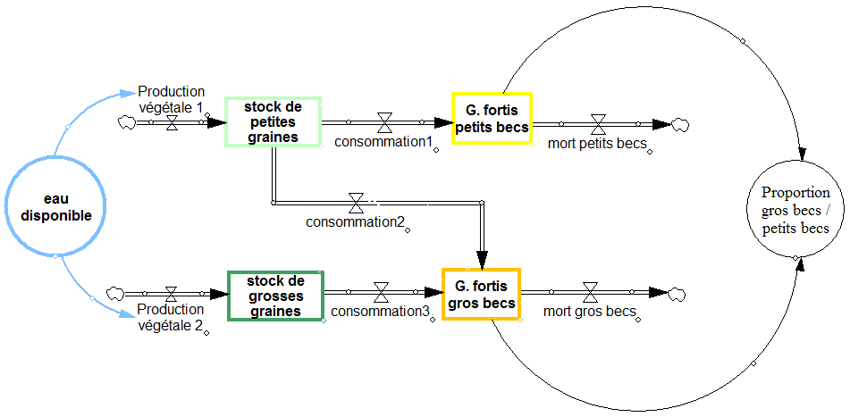
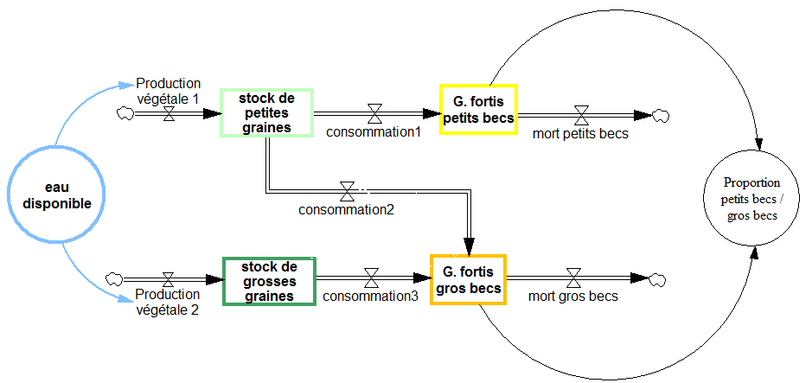
Le modèle : version élèves

Slide 14
L’évènement de sélection de 1977
Les pinsons à gros becs ont relativement plus de nourriture, donc ils survivent mieux
La taille du bec étant un caractère héréditaire, leur descendance a un gros bec
PETITES GRAINES
grosses graines
sécheresse
petites graines
GROSSES GRAINES
=> Il s’est donc produit une évolution de la population de pinsons,
par sélection liée aux conditions du milieu

Slide 15
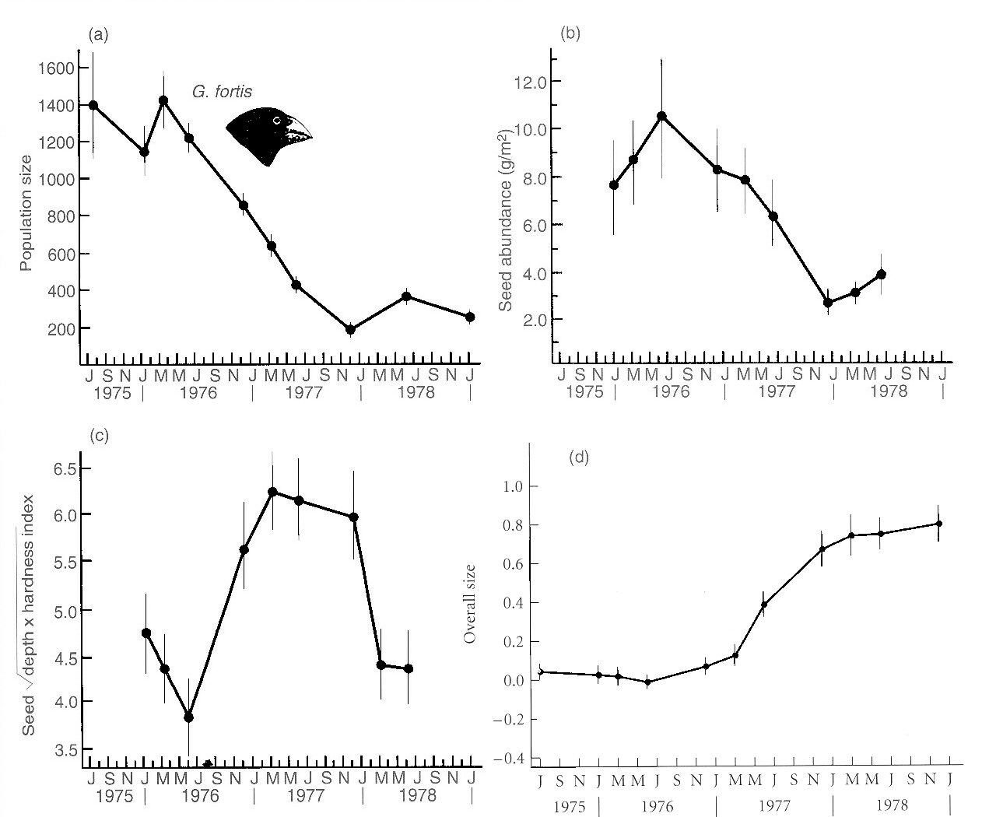
L’évènement de sélection de 1977
Nombre d’individus
Abondance de graines
Dureté de graines
Indice de taille du bec

Slide 16
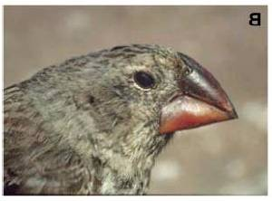
La situation en 2004
Installation de Geospiza magnirostris sur l’île au début des années 1980
plus gros et plus puissant que G. fortis
plus rapide et plus efficace pour ouvrir les graines de Tribulus cistoides
exclusion physique de G. fortis des sites de nourrissage
Survenue d’une sécheresse

Slide 17
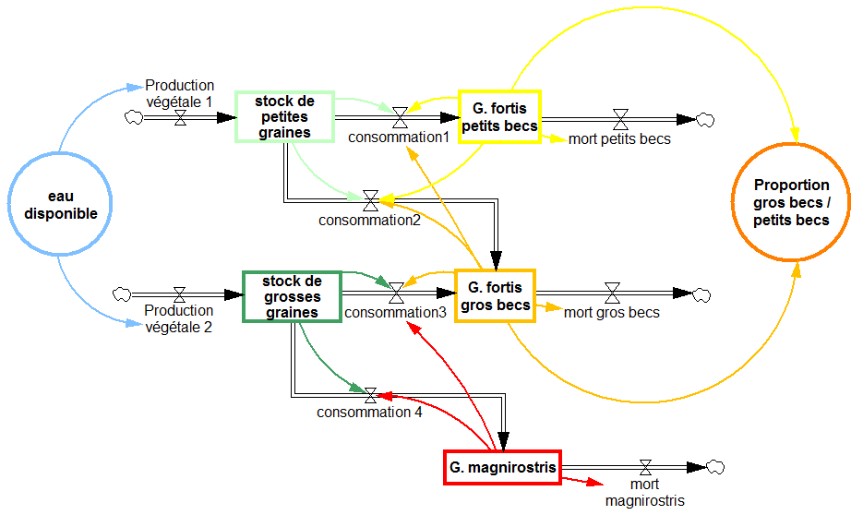
Le modèle
Fichier : PinsonsGalapagos2004.mdl

Slide 18
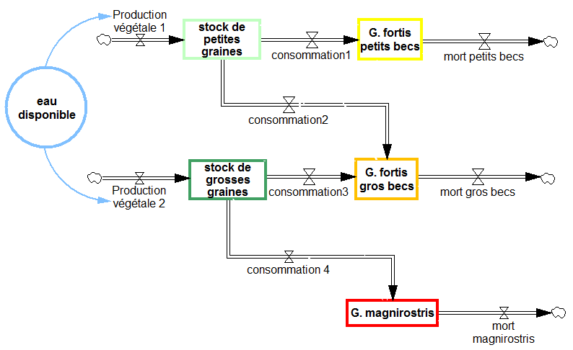
Le modèle : version élèves (1)
Fichier : PinsonsGalapagos2004b.mdl

Slide 19
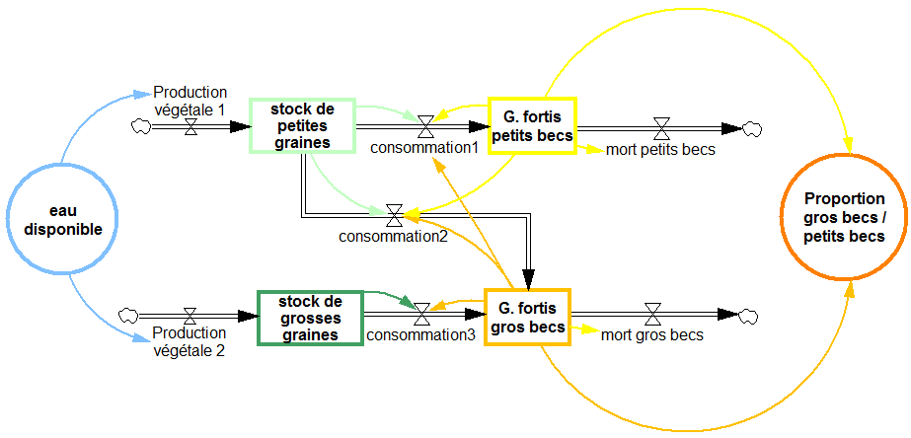
Le modèle : version élèves (2)
Fichier : PinsonsGalapagos2004-magnirostris.mdl

Slide 20
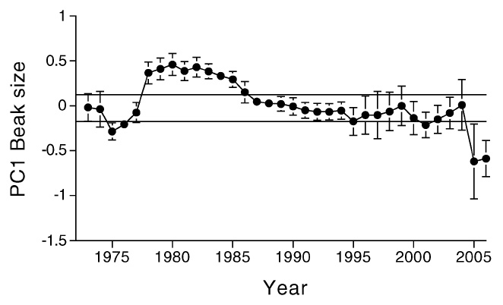
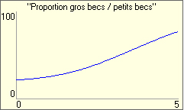
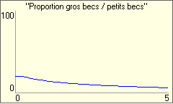
Modélisation versus données de terrain
Indice de taille du bec
1977
2004

Slide 21
Intérêt et limites
Intérêt du modèle des Pinsons des Galapagos
exemple de sélection naturelle sur un caractère héréditaire
liée aux conditions environnementales
liée à la compétition entre espèces
exemple actuel d’évolution
lien avec l’histoire des sciences (Darwin)
Modélisation avec Vensim PLE
Représentation dynamique d’un phénomène dynamique
La construction du modèle doit permettre de mieux comprendre la
sélection naturelle
Difficulté / complexité de la construction ; de la lecture de graphiques
Ce n’est pas un modèle scientifique
…

Slide 22
Références et ressources
Evolution of character displacement in Darwin’s finches.
Peter & Rosemary Grant, Science 313, 224-226 (2006)
Guide critique de l’évolution
Guillaume Lecointre (dir.)
Belin pp 312-330 (2009)
Site Planet-Terre
http://tinyurl.com/planet-terre
Vensim PLE
téléchargeable gratuitement sur http://www.vensim.com
Site ACCES de l’INRP
http://acces.inrp.fr/acces/terre/CCCIC/outils/vensim/
Modèles et modélisation en SVT
Groupe Recherche-Formation (Académie de Toulouse)
http://modelisationsvt.free.fr

